Slide 1
המדעים בחטיבת הביניים
משרד החינוך
המזכירות הפדגוגית
אגף א' למדעים
ד"ר גילמור קשת
הפיקוח על מדע וטכנולוגיה
בכיתות א'-ט'
ד"ר אביבה בריינר

Slide 2
מטרות החינוך המדעי
פיתוח חשיבה מדעית: חשיבה ביקורתית, יצירתית ומיומנויות המאה ה-21
פיתוח ידע מדעי - עקרונות, רעיונות ומושגים
פיתוח עמדות חיוביות כלפי מדע וטכנולוגיה והגברת העניין והמוטיבציה ללמוד מדעים
פיתוח ערכי מדע: סקרנות, ספקנות, יושרה אובייקטיביות ומודעות מוסרית.
פיתוח מעורבות המתבססת על ידע מדעי
הבנת מקצועות המדע כבסיס לפיתוח טכנולוגי

Slide 3
יעדי החינוך המדעי בחט"ב
מהווים בסיס להמשך לימודי המדעים בחטיבה העליונה
מקנים אוריינות מדעית ומיומנויות לכלל בוגרי מערכת החינוך
נלמדים עקרונות ומיומנויות המשותפים לכלל המדעים
Notes:
אנחנו מחנכים גם את

Slide 4
מדע וטכנולוגיה ז'-ט'
בתי ספר | 892
שש שנתי ז'-י"ב | 595
יסודי א'-ח' או ט' | 262
עצמאי ז'-ט' | 154
תרבותי ייחודי | כמה עשרות

Slide 5
השכלת מורים
איך לומדים "מדעים"
בכמה בתי ספר/כיתות מלמדים באופן דיסציפלינרי – ביולוגיה/כימיה/פיזיקה
בכמה מהם מלמדים מורים עם רקע השכלה מתאים
האם בבית ספר אלו ניכרת בחירה גדולה יותר במקצועות המדעיים
מספר מורים המלמדים בחט"ב
פירוט השכלה
דיסיפלינה שלמדו באקדמיה
כמה מהם התמחו בכימיה/פיזיקה

Slide 6
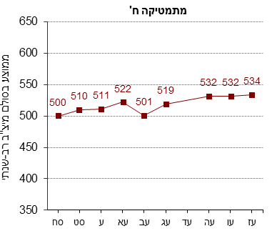
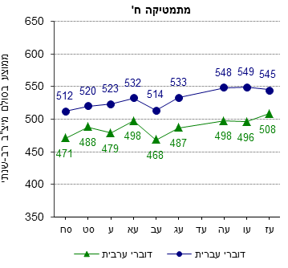
מיצ"ב- תמונת מצב מתמטיקה ח'
Notes:
בשנת הלימודים תשע"ז לא חל שינוי של ממש בהישגי התלמידים במבחן במתמטיקה לכיתות ח' בהשוואה לשנה הקודמת (תשע"ו).
בהתבוננות רב שנתית, בין השנים תשס"ח-תשע"ז חלה עלייה מתונה של 34 נקודות בהישגי התלמידים, המשקפת עלייה ממוצעת של כארבע נקודות בשנה. העלייה התרחשה ברציפות עד לשנת תשע"ה (למעט ירידה חריגה בשנת תשע"ב), ומאז נרשמה יציבות בהישגים.
בשנת תשע"ז פיזור הציונים (ס"ת) בקרב כלל התלמידים הצטמצם במקצת (ב-7 נקודות) בהשוואה לתשע"ו, לאחר העלייה הקלה שנרשמה בתשע"ו, ובכך חזר לפיזור שנותר יציב לאורך השנים תשס"ח-תשע"ה.
בקרב דוברי עברית בשנת תשע"ז לא חל שינוי של ממש בהישגים בהשוואה לשנתיים קודמות תשע"ו ותשע"ה, והם גבוהים מההישגים בשנים תשס"ח-תשע"ג. סה"כ בין השנים תשס"ח-תשע"ז נרשמה עלייה מתונה של 33 נקודות בהישגי דוברי עברית, המשקפת עלייה ממוצעת של כארבע נקודות בשנה.
בקרב דוברי ערבית בשנת תשע"ז נרשמה עלייה מתונה של 12 נקודות בהישגים בהשוואה לתשע"ו, והם מהווים הישג שיא לאורך שנות המדידה. סה"כ בין השנים תשס"ח-תשע"ז נרשמה עלייה מתונה של 37 נקודות בהישגי דוברי הערבית, המשקפת עלייה ממוצעת של כארבע נקודות בשנה.
בשני מגזרי השפה, דוברי העברית ודוברי הערבית, נרשמה עלייה יחסית רציפה וממושכת בין השנים תשס"ח-תשע"ה (למעט ירידה חריגה בגודלה בתשע"ב, ובקרב דוברי ערבית חלה ירידה קלה גם בתש"ע), ולאחריה בקרב דוברי עברית נרשמה יציבות עד וכולל תשע"ז בעוד בקרב דוברי הערבית שוב נרשמה עלייה בהישגים בתשע"ז.
לאורך השנים קיים פער בהישגים לטובת דוברי העברית, כאשר בתשע"ז הפער לטובת דוברי העברית העומד על 37 נקודות, הצטמצם ביחס לפער 53 הנקודות שנרשם בתשע"ו.
לאורך התקופה, העלייה הממוצעת בהישגי תלמידי כיתות ה' גדולה יותר מהעלייה המקבילה בהישגי תלמידי כיתות ח', בעיקר בקרב התלמידים דוברי הערבית (כ-11 נקודות בשנה לעומת כארבע נקודות בשנה, בהתאמה) אך גם בקרב התלמידים דוברי העברית (כשש נקודות בשנה לעומת כארבע נקודות בשנה, בהתאמה).
בשני מגזרי השפה נרשם צמצום קל בפיזור הציונים (ס"ת) בתשע"ז בהשוואה לתשע"ו, וזאת לאחר תקופה של יציבות (בקרב דוברי עברית) או תנודתיות (בקרב דוברי ערבית) בפיזור ההישגים. במהלך השנים תשס"ח-תשע"ז בקרב דוברי ערבית פיזור הציונים התרחב במעט (ב-9 נקודות) ואילו בקרב דוברי העברית הפיזור דווקא הצטמצם במעט (ב-7 נקודות).

Slide 7
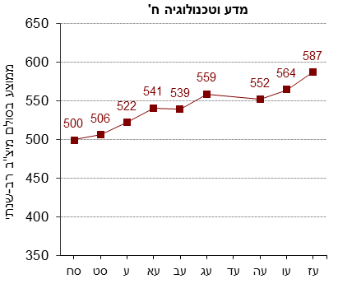
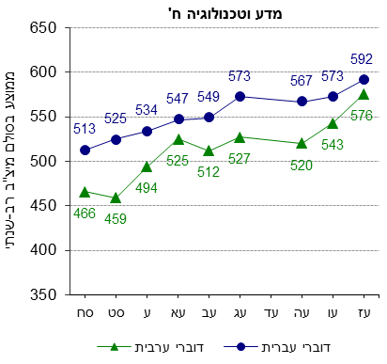
מיצ"ב- תמונת מצב מדע וטכנולוגיה ח'
Notes:
בשנת הלימודים תשע"ז נרשמה עלייה גדולה של 23 נקודות בהישגי התלמידים במבחן במדע וטכנולוגיה לכיתות ח' בהשוואה לשנה הקודמת (תשע"ו), והם מהווים הישג שיא לאורך כל שנות המדידה.
בהתבוננות רב שנתית, בין השנים תשס"ח-תשע"ז חלה עלייה גדולה של 87 נקודות בהישגי התלמידים, המשקפת עלייה ממוצעת של כעשר נקודות בשנה. העלייה התרחשה באופן רציף לאורך השנים עד תשע"ז, למעט בשנים תשע"ב ותשע"ה.
במהלך השנים חלה התרחבות קלה של 13 נקודות בפיזור הציונים (ס"ת), כאשר כמחצית מן ההתרחבות ניתן לשייך לתשע"ז.
בקרב דוברי העברית בשנת תשע"ז נרשמה עלייה ניכרת של 19 נקודות בהישגים בהשוואה לשנה קודמת תשע"ו, והם מהווים הישג שיא לאורך כל שנות המדידה. סה"כ בין השנים תשס"ח-תשע"ז נרשמה עלייה גדולה של 79 נקודות בהישגי דוברי העברית, המשקפת עלייה ממוצעת של כתשע נקודות בשנה. העלייה התרחשה ברציפות לאורך כל שנות המדידה, למעט ירידה קלה בהישגים בתשע"ה.
בקרב דוברי הערבית בשנת תשע"ז נרשמה עלייה גדולה מאוד של 33 נקודות בהישגים בהשוואה לשנה קודמת תשע"ו, וגם הם מהווים הישג שיא לאורך כל שנות המדידה. סה"כ בין השנים תשס"ח-תשע"ז נרשמה עלייה גדולה מאוד של 110 נקודות בהישגי דוברי הערבית, המשקפת עלייה ממוצעת של כ-12 נקודות בשנה. עיקר העלייה התרחשה בשנים תש"ע-תשע"א (עלייה מצטברת של 66 נקודות ביחס לשנת תשס"ט), ועלייה נוספת התרחשה בשנים תשע"ו-תשע"ז (עלייה מצטברת של 56 נקודות ביחס לתשע"ה).
בכל השנים, הישגי התלמידים דוברי העברית גבוהים מהישגי התלמידים דוברי הערבית (47 נקודות בשנת הבסיס תשס"ח, ופער שיא של 66 נקודות בתשס"ט) אך הפער לטובת דוברי העברית הצטמצם במידה ניכרת הן בתשע"ו (ל-30 נקודות) והן בתשע"ז (עומד על 16 נקודות).
נרשמה התרחבות בפיזור הציונים (ס"ת) בתשע"ז בהשוואה לתשע"ו, הן בקרב דוברי עברית (ב-9 נקודות) והן בקרב דוברי ערבית (ב-5 נקודות). במהלך השנים תשס"ח-תשע"ז בקרב דוברי עברית חלה התרחבות מתונה (20 נקודות) בפיזור הציונים (ס"ת). בקרב דוברי ערבית אמנם פיזור הציונים (ס"ת) בתשע"ז דומה יחסית לזה בשנת הבסיס תשס"ח, אך לאורך השנים נרשמו בו שינויים, ובין היתר הוא היה נמוך יותר בתשע"ב-תשע"ג.
הערה: נתוני המבחן במדע וטכנולוגיה לכיתות ח' תשע"ז אינם כוללים את ציוניהם של תלמידים שנבחנו ב-17 כיתות (ב-3 בתי-ספר) עקב חשד לפגיעה בטוהר הבחינות. כיתות אלו מהוות כאחוז וחצי מתוך 1,227 הכיתות שנבחנו, וכולן בבתי-ספר דוברי ערבית.

Slide 8
הישגי מיצ"ב במדע וטכנולוגיה בכיתה ח'

Slide 9
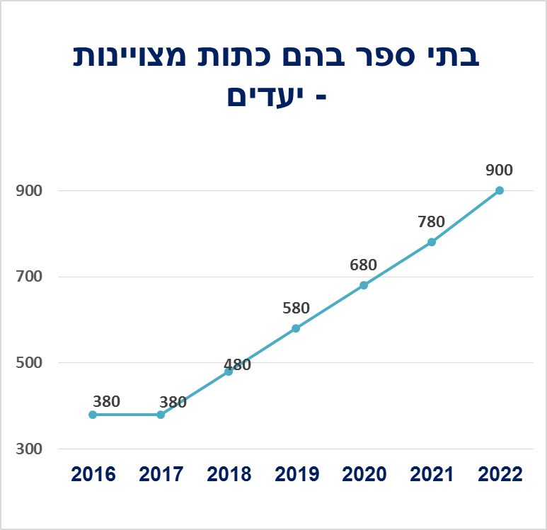
מדע וטכנולוגיה בחט"ב
מס' בתיה"ס שיש בהם כתות מצויינות במדעים

Slide 10
שיעור הנבחנים ברמה מוגברת בבגרות מקרב נבחני מיצ"ב ברבע העליון של הישגי המיצ"ב במתמטיקה

Slide 11
מקר PISA בודק באיזו מידה התלמידים 'מוכנים לחיים הבוגרים'
רכשו כלי חשיבה כלליים והבנה באופן המאפשר התמודדות טובה ויעילה עם סביבתם
ממוקד במיומנויות
Notes:
נערך על ידי ה-OECD, אחת לשלוש שנים
מיועד לתלמידים בני 15 (לרוב תלמידי כיתה י')
המטרה המרכזית של מחקר פיזה היא להעריך:
"באיזו מידה התלמידים 'מוכנים לחיים הבוגרים' - רכשו כלי חשיבה כלליים והבנה באופן המאפשר התמודדות טובה ויעילה עם סביבתם."
לפיכך נבחר גיל 15 בו מסתיים חינוך חובה במרבית מדינות OECD.
המטרה המרכזית של מחקר פיזה היא להעריך:
"באיזו מידה התלמידים 'מוכנים לחיים הבוגרים' - רכשו כלי חשיבה כלליים והבנה באופן המאפשר התמודדות טובה ויעילה עם סביבתם."
בישראל השתתפו 6,598 תלמידים מ-173 בתי ספר.
מדגם מייצג של האוכלוסייה בישראל (למעט בנים חרדים).

Slide 12
ידע
תוכן
פרוצדורלי
אפיסטמי
מיומנויות
להסביר תופעות באופן מדעי
להעריך ולתכנן חקר מדעי
לפרש נתונים וראיות באופן מדעי
עמדות
התעניינות במדע
הערכה כלפי גישות מדעיות למחקר
מודעות סביבתית
הקשרים
אישיים
מקומיים/ארציים
גלובליים
Notes:
1. ידע תוכן (עקרונות ומושגים מדעיים)
מערכות פיסיקליות, מערכות חיים, מערכת כדוה"א והחלל
2. ידע פרוצדורלי
הפרוצדורות והאסטרטגיות המשמשות בחקר מדעי:
בקרה, בידוד משתנים, חזרות, דרכי ייצוג ודיווח תוצאות
3. ידע אפיסטמי
הבנת האופן שבו מצדיקים ומוודאים רעיונות במדע ותפקיד הפרקטיקות המדעיות: שאלות חקר, תצפיות, תיאוריות, השערות, מודלים, טיעונים מדעיים, ביקורת עמיתים

Slide 13
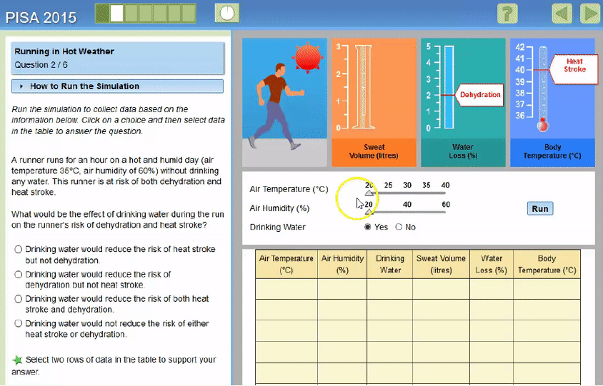

Slide 14
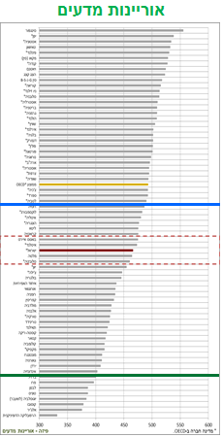
פיזה 2015 – כיתה ט'-י'
ממוצע OECD
דוברי עברית
ממוצע ישראל
דוברי ערבית

Slide 15
אוריינות מדעית – לפי מגזרי שפה ומצב סוציואקונומי

Slide 16
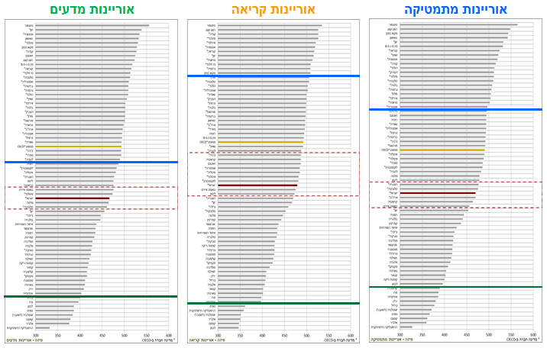
דוברי עברית
ממוצע OECD
ממוצע ישראל
דוברי ערבית

Slide 17
החסמים
פערים סוציואקונומיים ובין מגזריים
טשטוש בין התחומים המדעיים
גרם לשטחיות בהכשרת המורים במכללות
גרם לצמצום שעות הלימוד
המורים נתלים בתכנית הלימודים: תכנים ומיומנויות
אי בהירות לגבי שילוב הטכנולוגיה

Slide 18
פעולות מרכזיות בתכנית החומש
תלמידים
התנסויות מעבדה
חיבור לחינוך הלא פורמלי, לתעשייה ולאקדמיה
למידה על פי דיסציפלינות בכיתה ט'
מורים
התמקצעות המורים להוראת כימיה ופיזיקה
העמקת ידע מדעי של מורים וידע בעשייה מדעית וטכנולוגית
התמקצעות בפדגוגיות חדשניות, Maker וייצור הדיגיטלי
תשתיות: מעבדות, Maker space, לבורנטים

Slide 19
תודה
שאלות?

